Slide 1


Il nuovo Sistema informatico
degli
Sportelli Unici per le Attività Produttive:
il ruolo dei Comuni autonomi e degli Enti Terzi
8 ottobre 2024
Camera di Commercio di Salerno - Sala Conferenze

Slide 2
I Suap in Campania
Totale SUAP Campania: 550
432 SUAP Impresainungiorno 79%

Slide 3





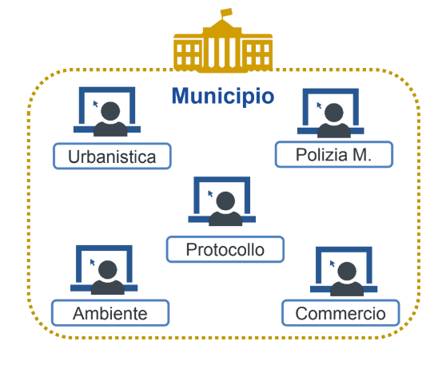
Gli attori coinvolti
ASL
3

Slide 4
Il percorso normativo
Regolamento per la semplificazione ed il riordino della disciplina sullo sportello unico per le attività produttive, ai sensi dell’articolo 38, comma 3, del decreto-legge 25 giugno 2008, n. 112, convertito con modificazioni, dalla legge 6 agosto 2008, n. 133
Novità: Introduzione del Digital by default
D. P. R.
160/2010
Disposizioni urgenti per lo sviluppo economico, la semplificazione, la competitività, la stabilizzazione della finanza pubblica e la perequazione tributaria, convertito,
con modificazioni, dalla
legge 6 agosto 2008, n. 133
Modifica dell'allegato tecnico del D.P.R. 160/2010 in materia di specifiche tecniche e di riordino della disciplina sullo sportello unico delle attività produttive (SUAP) del Ministro dello Sviluppo Economico, del Ministro per la Pubblica Amministrazione e del Ministro per l’innovazione Tecnologica e la Transizione digitale
Modifiche dell’allegato tecnico del D.P.R. 160/2010 in materia di specifiche tecniche e di riordino della disciplina sullo sportello unico delle attività produttive (SUAP) del Ministro delle Imprese e del Made in Italy e del Ministro per la Pubblica Amministrazione
D. L.
112/2008
Decreto interm.
12 novembre 2021, G.U. n.288 del 03/12/2021
Decreto interm.
26 settembre 2023, G.U. n.276 del 25/11/2023
Notes:
4

Slide 5
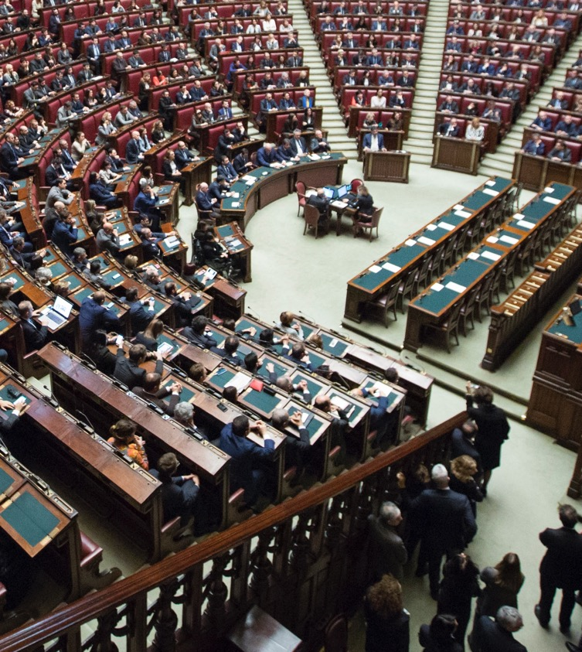
Dalla L. n. 133/2008
al D.P.R. n.160/2010
Pubblicazione delle regole tecniche che definiscono il SUAP uno strumento telematico
Risposta telematica unica e tempestiva in luogo di tutte le amministrazioni pubbliche coinvolte nel procedimento
D.P.R. 160/2010
Adeguamento alla Direttiva Servizi che garantisce l’iniziativa economica privata
(Point of Single Contact)
Livelli essenziali delle prestazioni
Semplificazione
L. n. 133/2008
SUAP unico punto di accesso
5
Notes:
5

Slide 6
Il percorso normativo
Pubblicazione delle regole tecniche che definiscono il SUAP uno strumento telematico
D.P.R. 160/2010
Adeguamento alla Direttiva Servizi che garantisce l’iniziativa economica privata
(Point of Single Contact)
Modifica dell’allegato tecnico al d.P.R. 160/2010
Pubblicate in G.U Serie Generale n. 276 in data 25 novembre 2023
Decreto interministeriale
12 novembre 2021
Decreto Interministeriale 26 settembre 2023 Specifiche tecniche dell’Allegato Tecnico d.P.R. 160/2010
L. n. 133/2008
6
Notes:
6

Slide 7
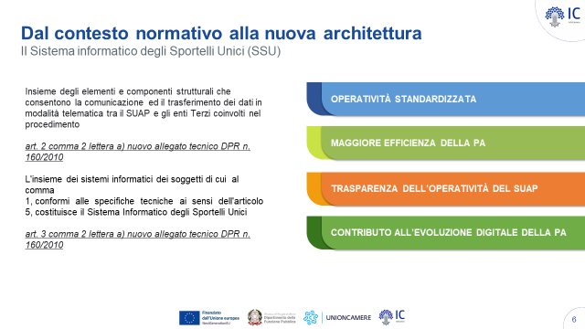

Slide 8



Sistema informatico degli Sportelli Unici (SSU)
PDND
SSU
Sistema Informatico degli Sportelli Unici
Insieme degli elementi e componenti strutturali che consentono la comunicazione ed il trasferimento dei dati in modalità telematica tra il SUAP e gli enti Terzi coinvolti nel procedimento
art. 2 comma 2 lettera a) nuovo allegato tecnico DPR 160/2010
L'insieme dei sistemi informatici dei soggetti di cui al comma
1, conformi alle specifiche tecniche ai sensi dell'articolo 5,
costituisce il Sistema Informatico degli Sportelli Unici
art. 3 comma 2 lettera a) nuovo allegato tecnico DPR 160/2010
Catalogo SSU
Front Office
SUAP
Back Office
SUAP
Back Office
ENTI TERZI
8

Slide 9
Che cosa è il Catalogo SSU
Il Catalogo del Sistema Informatico degli Sportelli Unici (SSU) costituisce la base di conoscenza dei procedimenti amministrativi unica e condivisa tra i SUAP, gli uffici comunali e le altre amministrazioni pubbliche coinvolte nel procedimento, comprende l’elenco dei sistemi informatici Front Office Suap, Back Office Suap ed Enti Terzi e le regole per lo scambio informatico delle informazioni tra le stesse. art. 3 comma 3 lettera d) nuovo allegato tecnico DPR 160/2010.
Funzionalità (art 11 comma 1 nuovo allegato tecnico DPR 160/2010, scelte del Gruppo Tecnico nella definizione delle Specifiche Tecniche di cui all’art. 5 del nuovo Allegato Tecnico al DPR 160/2010)
1
2
3
Registrazione delle componenti informatiche FO/BO SUAP, ed Enti terzi
Consultazione dell'elenco delle suddette componenti informatiche
Consultazione delle regole per lo scambio informatico delle informazioni
4
5
6
Censimento e consultazione dei procedimenti amministrativi
Generazione del codice univoco di istanza (CUI)
Ricezione flussi di comunicazione tra SUAP ed Enti Terzi
9

Slide 10
Il percorso normativo
Pubblicazione delle regole tecniche che definiscono il SUAP uno strumento telematico
D.P.R. 160/2010
Adeguamento alla Direttiva Servizi che garantisce l’iniziativa economica privata
(Point of Single Contact)
Modifica dell’allegato tecnico al d.P.R. 160/2010
Pubblicate in G.U Serie Generale n. 276 in data 25 novembre 2023
Decreto interministeriale
12 novembre 2021
Decreto Interministeriale 26 settembre 2023 Specifiche tecniche dell’Allegato Tecnico d.P.R. 160/2010
L. n. 133/2008
10
Notes:
10

Slide 11
Il nuovo ruolo del Sistema Camerale
SSU
Sistema Informatico degli Sportelli Unici
Il Sistema Camerale assume anche il ruolo di Gestore del Catalogo del Sistema Informatico degli Sportelli Unici (SSU) quale garante dell’intero ecosistema degli Sportelli Unici per le Attività Produttive a livello nazionale.
Art. 4, Decreto interministeriale 26/09/2023
11

Slide 12
Il ruolo del Sistema Camerale
per i Back Office Enti Terzi
Fornitore Soluzione Sussidiaria
Art.9
Allegato Tecnico DPR n. 160/2010
Il Sistema camerale, incaricato dal Dipartimento Funzione Pubblica, si occuperà di fornire la Soluzione Sussidiaria Enti Terzi, ovvero la componente informatica necessaria agli enti per interagire con gli altri sportelli SUAP.
Questa viene fornita in sussidiarietà a tutti gli enti che non sono già dotati di una propria componente di Back Office Enti Terzi.
12

Slide 13
Il cronoprogramma
Settembre 2023
Dicembre 2023
Gennaio 2024
Luglio
2024
Dicembre
2024
Gennaio
2025
Luglio
2025
Giugno
2026
Supporto ed accompagnamento agli Enti
Avvio
del Sistema di Accreditamento
Avvio Popolamento
Catalogo tramite
funzionalità
Human Oriented
Soluzione Sussidiaria Enti Terzi
Completamento Popolamento
Catalogo
Realizzazione
della componente
Catalogo SSU
Completamento Accreditamento
SUAP
Completamento Accreditamento
Enti terzi
Prima alimentazione Catalogo SSU con l’anagrafica dei procedimenti
Disponibilità e-service del Catalogo su PDND
Approvazione Specifiche Tecniche
Esito positivo collaudo del Catalogo SSU

Slide 14
Il regalo più prezioso che possiamo fare a qualcuno è la nostra attenzione
(Thich Nhat Hanh)
GRAZIE
Monica Iazzetta Uff. Suap CCIAA Salerno

